Slide 1

程序设计导论
2016-2017 秋季学期
授课教师：范举 副教授
上课地点：明德国际楼0306
上机地点：理工配楼二层机房

Slide 2

教学小组
任课教师：范举
信息学院副教授
办公室：信息楼443, 62514562
电子邮件：fanj@ruc.edu.cn
微信：fanju1984
助教：王艺璇
信息学院研究生
信息楼5层DEKE实验室, 18101205612
电子邮件：yxwang_dlmu@163.com

Slide 3
计算机科学（CS）
是怎样的一门学科？

Slide 4


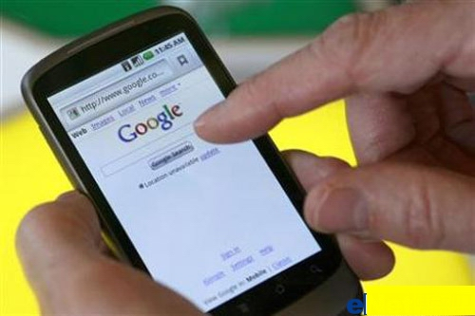
无处不在的应用 (1)
成为人类的“外脑”……
Google索引网页数量： 1,000,000,000,000 （2008年)

Slide 5


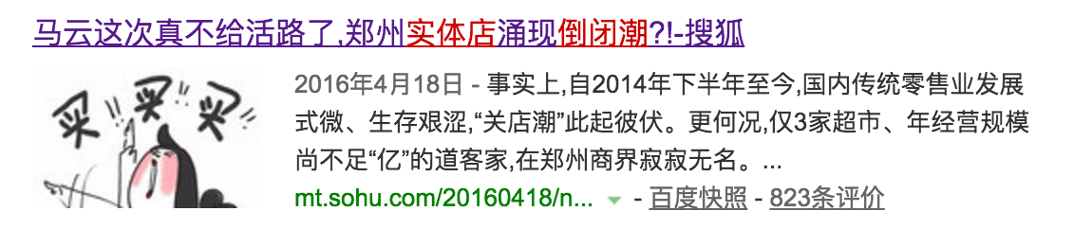
无处不在的应用 (2)
改变人类的生活方式！
成交额：74秒1亿元；2分53秒10亿元；38分28秒100亿元

Slide 6

无处不在的应用 (3)
将人类取而代之？
2016年3月Google AlphaGo对战李世石，以4 : 1总比分获胜

Slide 7
简单的数学模型
随机存取机器 (Random Access Machine)
一组指令
寄存器
（Register)
a | b | c
控制器
基本指令的类型
寻址、写回
加法、比大小
内存（Memory)
RAM可以描述大部分串行计算机的计算模型

Slide 8
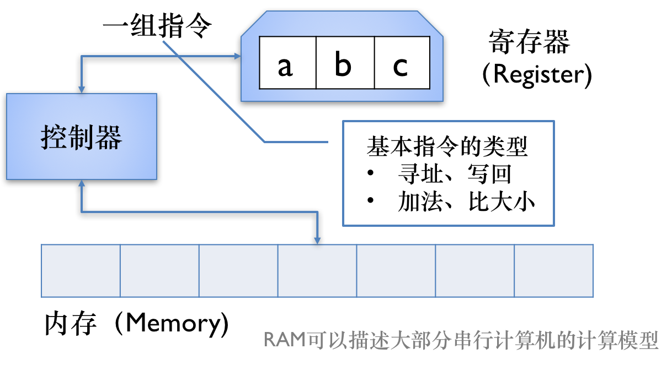
计算机科学的“魔术”
HOW ?

Slide 9
内容提要
1.1 计算机怎样理解信息
1.2 计算机硬件体系结构
1.3 从程序设计到硬件执行
1.4 教学计划与考核要求

Slide 10
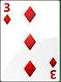
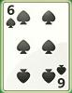

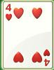
案例：扑克排序
给你若干张扑克牌，按照牌上数字由小到大的标准排好次序
如何让计算机帮你解这一问题？

Slide 11
计算机怎样理解信息
第1.1节

Slide 12

信息与数据
从下面例子中比较“信息”与“数据”
在某人的病历卡中：
39℃
数据
体温39℃
信息
信息 各种事物的变化和特征的反映
数据 信息的载体，如数值、文字、图像等
人理解的是信息，计算机理解的是数据

Slide 13
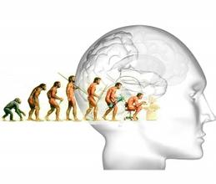
数制：数据的表示方法 (1)
数制也称计数制，是指用一组固定的符号和统一的规则来表示数值的方法。
按进位的方法计数，称为进位计数制。
几种常用进位数制：
十位制 (Decimal)
二进制 (Binary)
八进制 (Octal)
十六进制数 (Hexdecimal)

Slide 14
二进制：数据在计算机中的表示
物理上容易实现，运算简单，可靠性、通用性强 。
自然界中具有两个固定状态的物理量很多，例如：电流的有无、电压的高低等。
1 0 1 0 0 1 0 1
位 (bit)
字节 (Byte)

Slide 15
思考：数值转换
十进制 | 二进制 | 十六进制
0 | 00000000 | 00
55
136
243
 | 01010010
 | 10101100
 | 11100111
 |  | A7
 |  | 3E
 |  | BC

Slide 16
思路：数值转换
十进制 → 二进制
除2取余方法
二进制 → 十进制
01010010 = 0 * 2^7 + 1 * 2^6 + 0 * 2^5 + …
十六进制 → 二进制
十六进制的1位可以用二进制的几位表示？
二进制 → 十六进制
二进制的几位对应着十六进制的1位？
问题：小数怎么转换？

Slide 17
计算机硬件体系结构
第1.2节

Slide 18
回顾：RAM计算模型
计算模型只是一种高度抽象，实际的计算机长什么样？

Slide 19
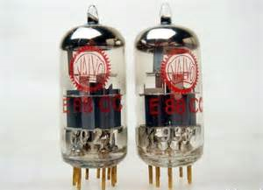
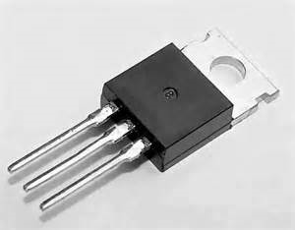
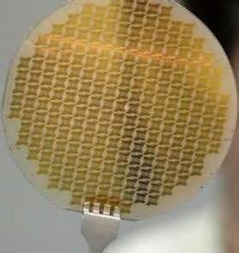
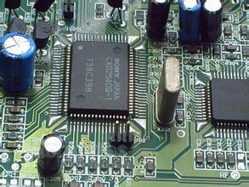
冯诺依曼体系结构 (1)
计算机复杂功能最终要依赖硬件实现
硬件实现手段日新月异……
然而，计算机基本组成原理不变！
…
…
中小规模
集成电路
超大规模
集成电路
电子管
晶体管

Slide 20
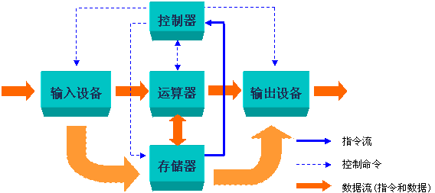
冯诺依曼体系结构 (2)

Slide 21
冯诺依曼体系结构 (3)
冯诺依曼体系结构的特点
计算机硬件由运算器、控制器、存储器、输入设备和输出设备五大部分组成；
数据和程序以二进制代码形式存放；
控制器根据存放在存储器中的程序来工作
因此计算机是一种通用的设计，只需要修改存储器中的指令序列，就能控制计算机做不同的事情。

Slide 22
冯诺依曼体系结构 (4)
控制器
负责从存储器中读取计算机指令，然后解析指令，并按照指令的要求，指挥计算机的其他部件协调工作。
运算器
负责执行计算机中的各种运算，从最基本的逻辑运算（与、或、非等），到各种算术运算（加、减、乘、除等）

Slide 23
冯诺依曼体系结构 (5)
存储器
以二进制形式存储程序和数据。
思考：二进制如何表示整数、小数、字符串、图片、视频等丰富的信息？
输入设备和输出设备
输入设备负责将信息输入计算机，例如键盘、鼠标、扫描仪等；
输出设备负责将计算结果或存储器中的内容从计算机输出，如显示器、打印机等。

Slide 24
计算机主要硬件结构

Slide 25
从程序设计到硬件执行
第1.3节

Slide 26
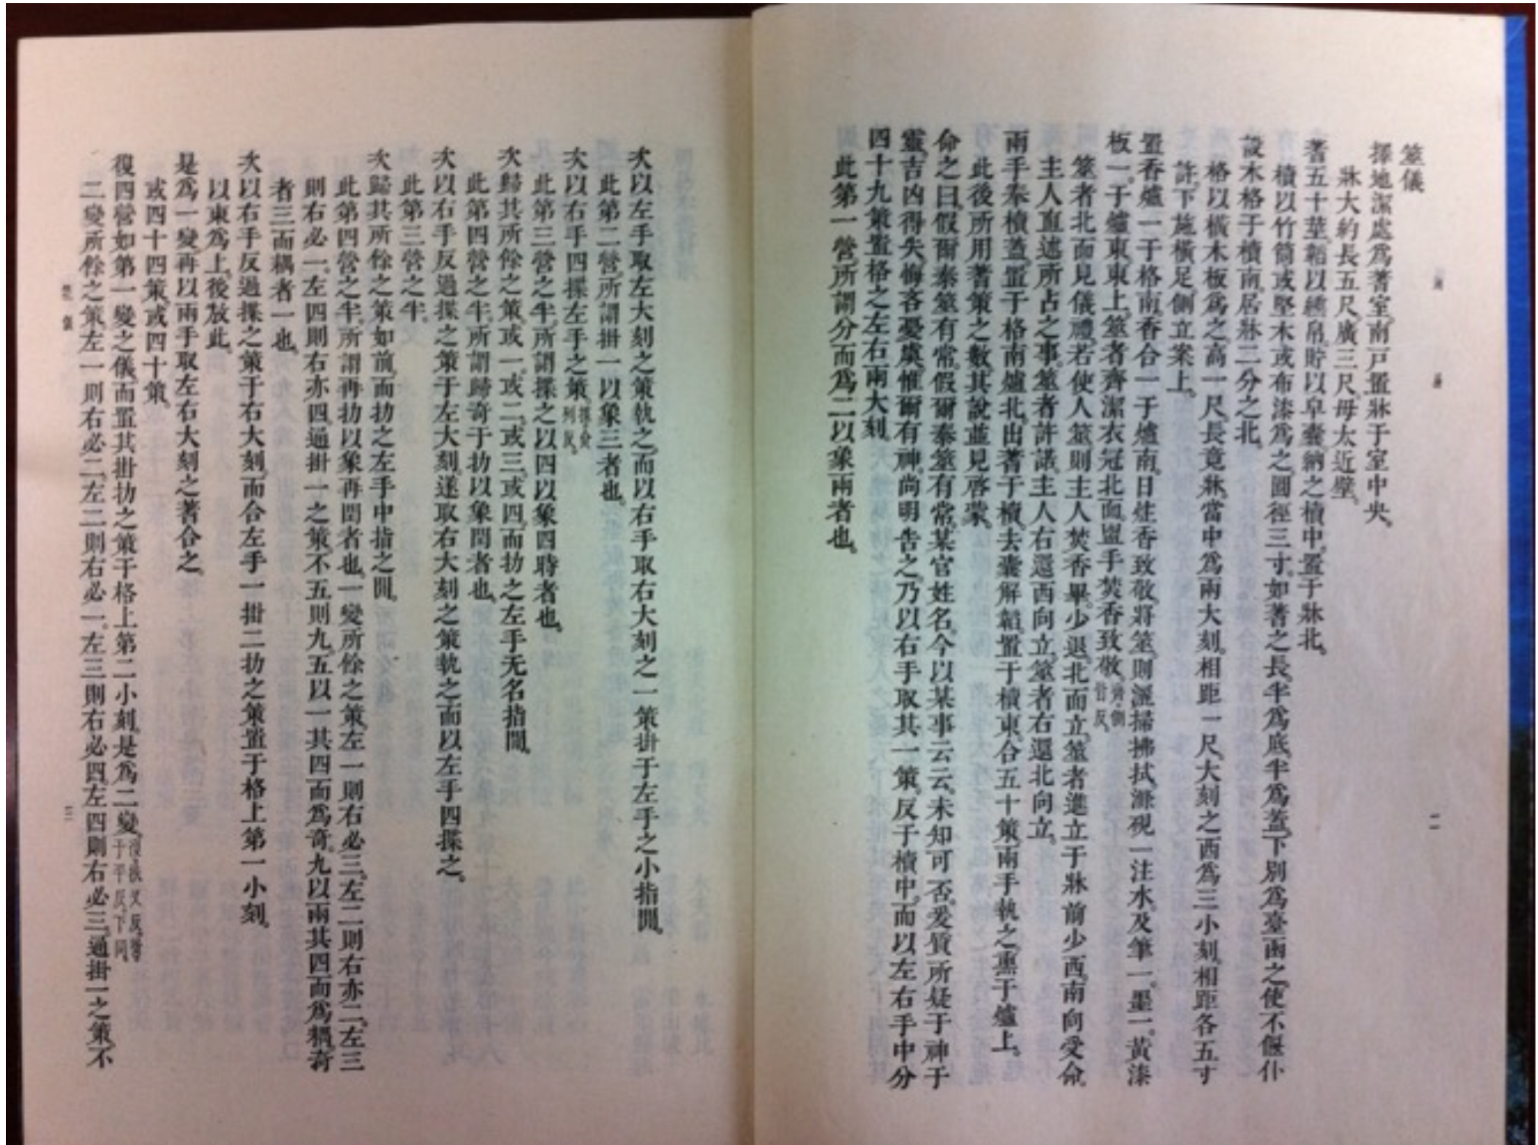
程序是什么？

Slide 27
程序是什么？
回顾冯诺依曼体系结构
一组指令的集合
指挥计算机解决不同的问题
编程：将人的解题步骤变成一组指令

Slide 28

语言是什么？

Slide 29
程序设计语言的发展 (1)
机器语言
也称处理器的指令系统，是该处理器可以识别的一组由0和1序列构成的指令码。
指令的格式
指令系统是计算机软件和硬件的界面。
下面是某处理器指令系统中的两条指令：
10000000 加
10010000 减
操作码OP 地址码AD

Slide 30
程序设计语言的发展 (2)
汇编语言
50年代中期，人们开始用一些助记符号来代替0、1码编程。
用助记符号描述的指令系统，称为符号语言或汇编语言。
10000000 加 A+B → ADD A, B 10010000 减 A-B → SUB A, B
思考：机器能理解如ADD/SUB助记符号？
源(Source)程序 → 目标(Object)程序

Slide 31
程序设计语言的发展 (3)
面向过程语言（高级语言）
例子：下面这段C语言程序在做什么？
#include <stdio.h>
int main() {
printf(“hello, world!\n”);
}
特点：表达性、紧凑性

Slide 32
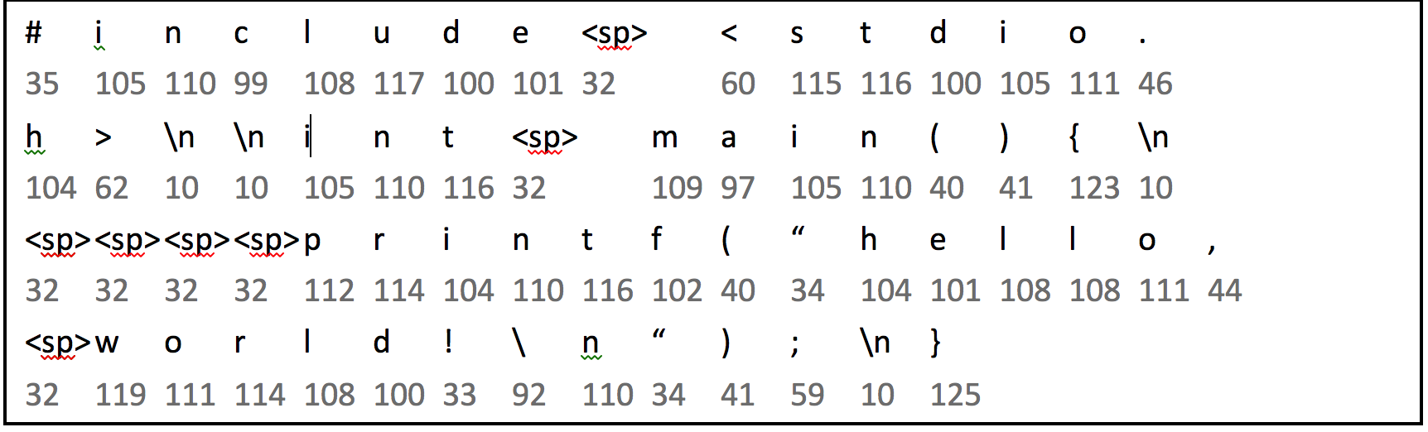
从高级语言到硬件执行
1. 信息的存储和传输格式
hello.c是文本文件，其中的字符在计算机中是以ASCII码的形式来表示的，每个字符用一个0~255的数字来表示，在计算机中占用一个字节（每个字节固定为8个二进制位）

Slide 33
从高级语言到硬件执行
2. 从高级语言源代码到可执行程序文件生成的过程（Unix)
预处理器根据以字符#开头的命令
编译器将hello.i翻译为汇编语句
printf函数存在于一个名为printf.o的单独预编译好的目标文件中，这个文件必须以某种方式与我们的hello.o合并起来
./hello运行该程序

Slide 34
从高级语言到硬件执行
3. 回顾：计算机的主要硬件结构

Slide 35
从高级语言到硬件执行
4. hello world程序在计算机硬件上的执行
从键盘读入这些信息，并把它存放到主存储器中

Slide 36
从高级语言到硬件执行
4. hello world程序在计算机硬件上的执行
从磁盘加载可执行程序文件hello到主存储器

Slide 37
从高级语言到硬件执行
4. hello world程序在计算机硬件上的执行
将输出字符串从内存写到显示器

Slide 38
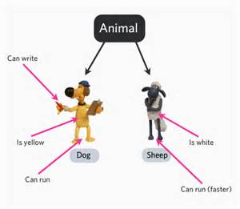
程序设计语言的发展 (4)
面向对象语言，如Java、C++等
新的编程语言不断涌现

Slide 39
如何解决扑克排序？
冒泡排序的C语言实现
int main() {
int array[100], n, c, d, swap;
...... // 从键盘输入n和array
for (c = 0 ; c < ( n - 1 ); c++) {
for (d = 0 ; d < n - c - 1; d++) {
if (array[d] > array[d+1]) {
swap = array[d];
array[d] = array[d+1];
array[d+1] = swap;
}
}
}
...... // 在屏幕中打印出排序结果
return 0;
}

Slide 40

如何解决扑克排序？
冒泡排序程序执行示意
程序可视化：http://visualgo.net/sorting

Slide 41
教学计划与考核要求
第1.4节

Slide 42
思考
程序设计
==
编程语言学习？

Slide 43
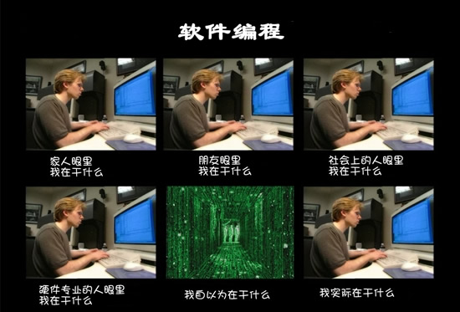
程序设计导论课怎么学？
你认为的程序设计
实际上的程序设计
程序设计是练会的

Slide 44
程序设计导论课怎么考？
考试成绩：60%
期中考试 + 期末考试
统一上机考试：计算机评分
平时成绩：40%
平时作业：20%
大作业：10%
课堂参与：10%

Slide 45
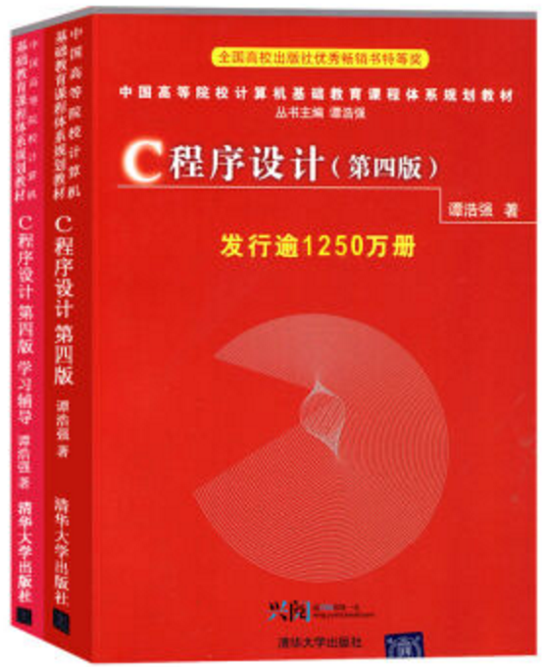
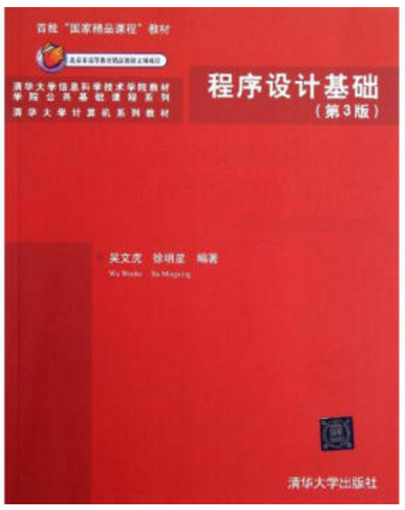
参考教材
谭浩强．C程序设计（第四版）[M]. 北京：清华大学出版社.
吴文虎、徐明星. 程序设计基础（第三版）[M]. 北京：清华大学出版社.

Slide 46

课件下载与互动
https://github.com/fanju1984/introduction-to-programming/wiki
GIT教程：http://www.runoob.com/git/git-tutorial.html

